Slide 1
电子科技大学第二十一届 ACM-ICPC程序设计竞赛 – 决赛题解

Slide 2
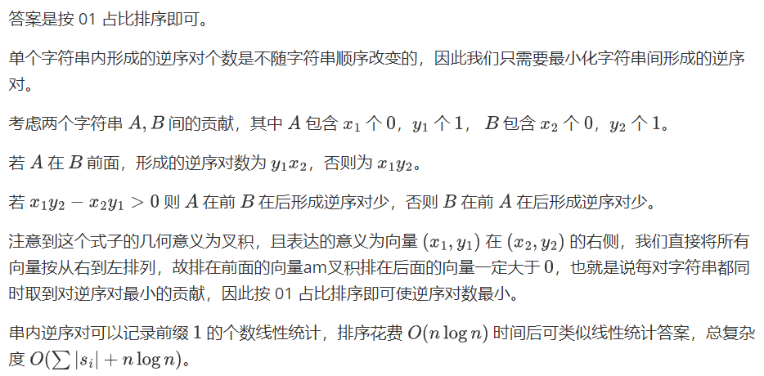
A - Inverse Pairs of Binary Strings

Slide 3
B. card sum
一句话题意：求1-n(n<=1e10)中是C(k,2)倍数(k>=3)的数的乘积。
tag：搜索
首先，可以发现，C(k,2)中有很多的倍数的存在，比如C(3,2)=3,C(4,2)=6，那么我们就不需要考虑C(4,2)
进行一次枚举后，发现小于1e10且不是其他C(k,2)倍数的只有474658。

Slide 4
B. card sum
先说两个无法过去都解答。
1.枚举所有有效的C(k,2)的倍数，这在k比较小的时候会耗费非常多的时间。
2.搜索+容斥，虽然跑不满但是还是过不去。
把这两个做法综合起来，对于C(k,2)比较小的进行搜索加容斥，大的直接进行枚举加上暴力和前面的搜索去重。
取一个比较好的大小划分的边界就可以通过此题。

Slide 5
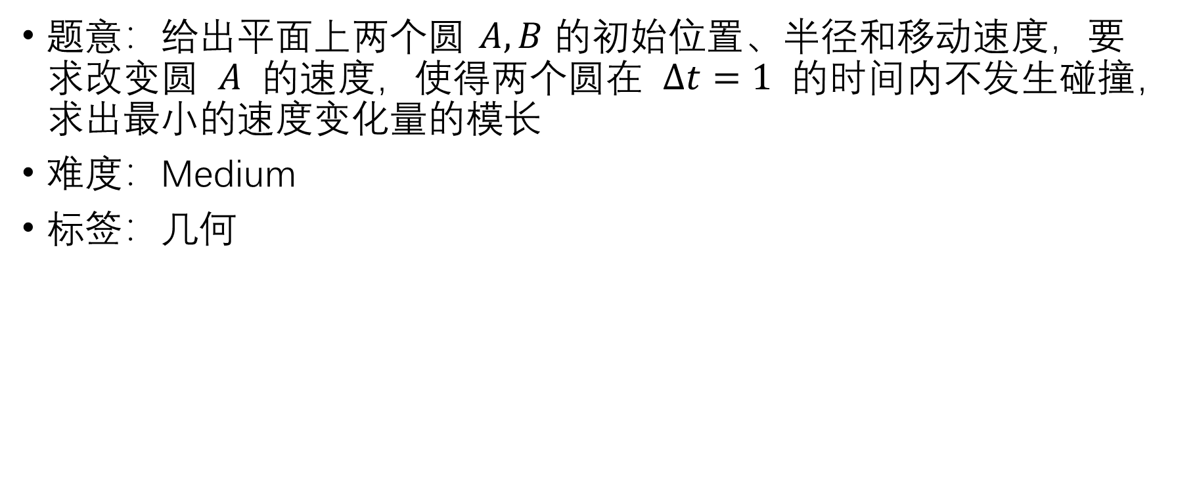
C. Delivery Robot
题意：给出平面上两个圆 $A,B$ 的初始位置、半径和移动速度，要求改变圆 $A$ 的速度，使得两个圆在 $Δt=1$ 的时间内不发生碰撞，求出最小的速度变化量的模长
难度：Medium
标签：几何

Slide 6
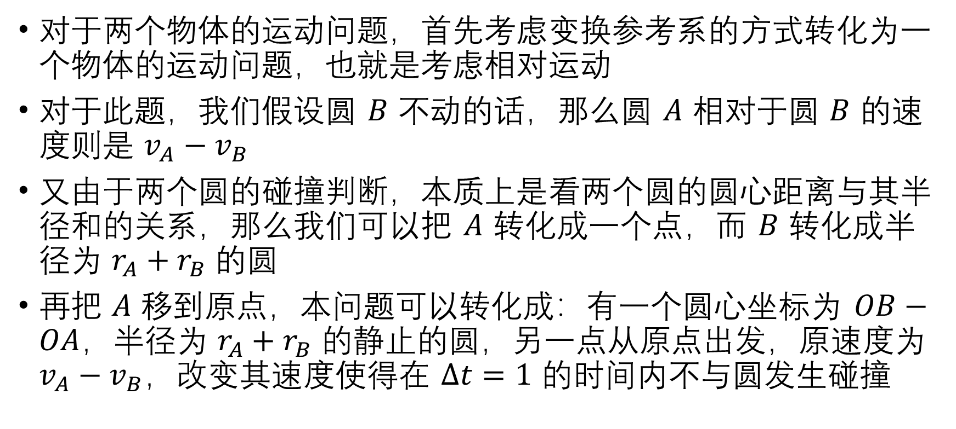
C. Delivery Robot
对于两个物体的运动问题，首先考虑变换参考系的方式转化为一个物体的运动问题，也就是考虑相对运动
对于此题，我们假设圆 $B$ 不动的话，那么圆 $A$ 相对于圆 $B$ 的速度则是 $v_{A}−v_{B}$
又由于两个圆的碰撞判断，本质上是看两个圆的圆心距离与其半径和的关系，那么我们可以把 $A$ 转化成一个点，而 $B$ 转化成半径为 $r_{A}+r_{B}$ 的圆
再把 $A$ 移到原点，本问题可以转化成：有一个圆心坐标为 $OB−OA$，半径为 $r_{A}+r_{B}$ 的静止的圆，另一点从原点出发，原速度为 $v_{A}−v_{B}$，改变其速度使得在 $Δt=1$ 的时间内不与圆发生碰撞

Slide 7
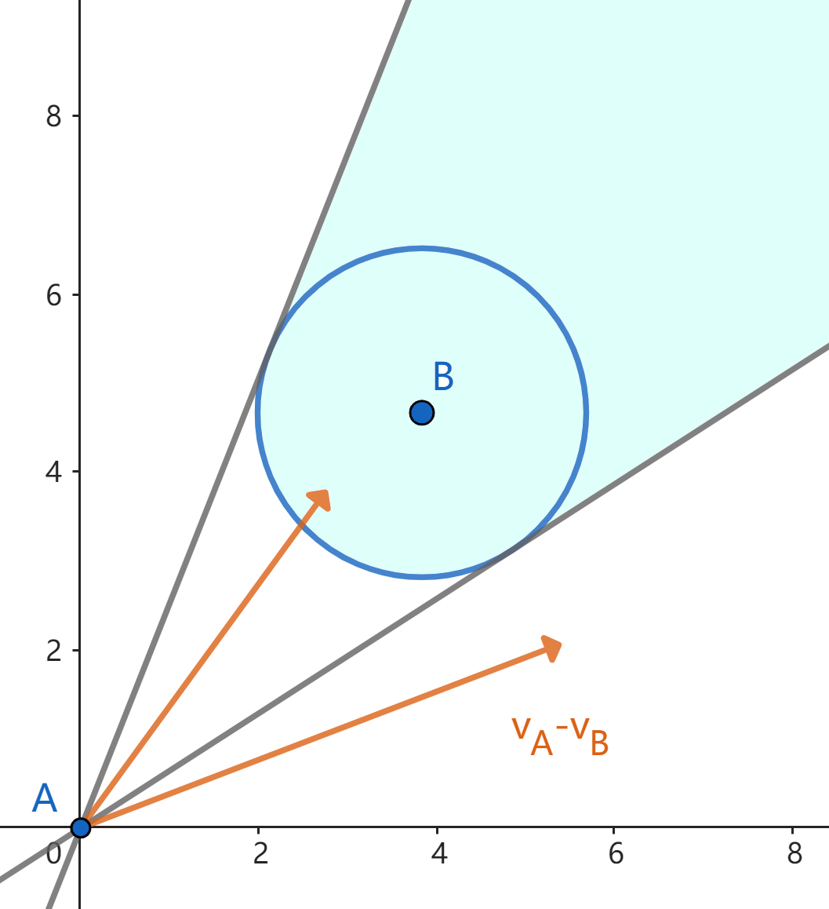
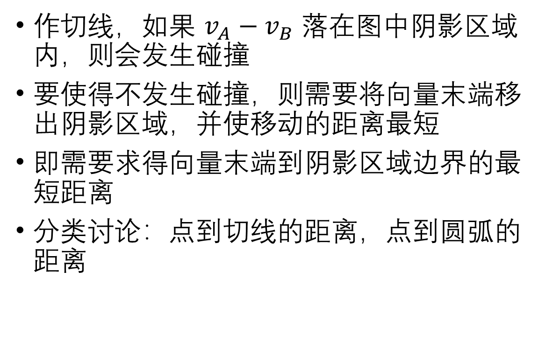
C. Delivery Robot
作切线，如果 $v_{A}−v_{B}$ 落在图中阴影区域内，则会发生碰撞
要使得不发生碰撞，则需要将向量末端移出阴影区域，并使移动的距离最短
即需要求得向量末端到阴影区域边界的最短距离
分类讨论：点到切线的距离，点到圆弧的距离

Slide 8
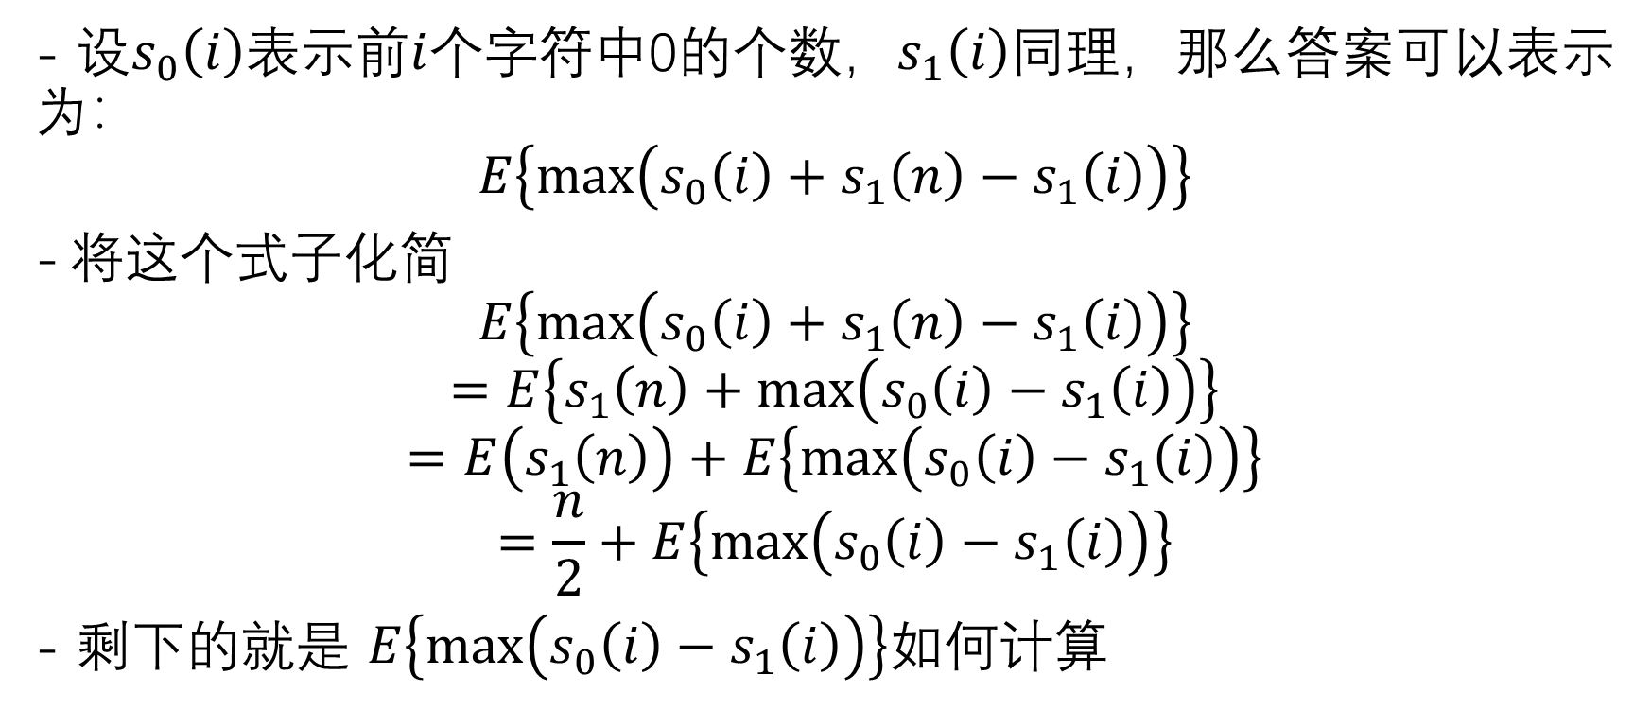
D -Binary Subsequence
- 设$s_{0}\left(i\right)$表示前$i$个字符中0的个数，$s_{1}\left(i\right)$同理，那么答案可以表示为：
$$E\left\{\max\left(s_{0}\left(i\right)+s_{1}\left(n\right)−s_{1}\left(i\right)\right)\right\}$$
将这个式子化简
$$E\left\{\max\left(s_{0}\left(i\right)+s_{1}\left(n\right)−s_{1}\left(i\right)\right)\right\}$$
$$=E\left\{s_{1}\left(n\right)+\max\left(s_{0}\left(i\right)−s_{1}\left(i\right)\right)\right\}$$
$$=E\left(s_{1}\left(n\right)\right)+E\left\{\max\left(s_{0}\left(i\right)−s_{1}\left(i\right)\right)\right\}$$
$$=\frac{n}{2}+E\left\{\max\left(s_{0}\left(i\right)−s_{1}\left(i\right)\right)\right\}$$
- 剩下的就是 $E\left\{\max\left(s_{0}\left(i\right)−s_{1}\left(i\right)\right)\right\}如何计算$

Slide 9
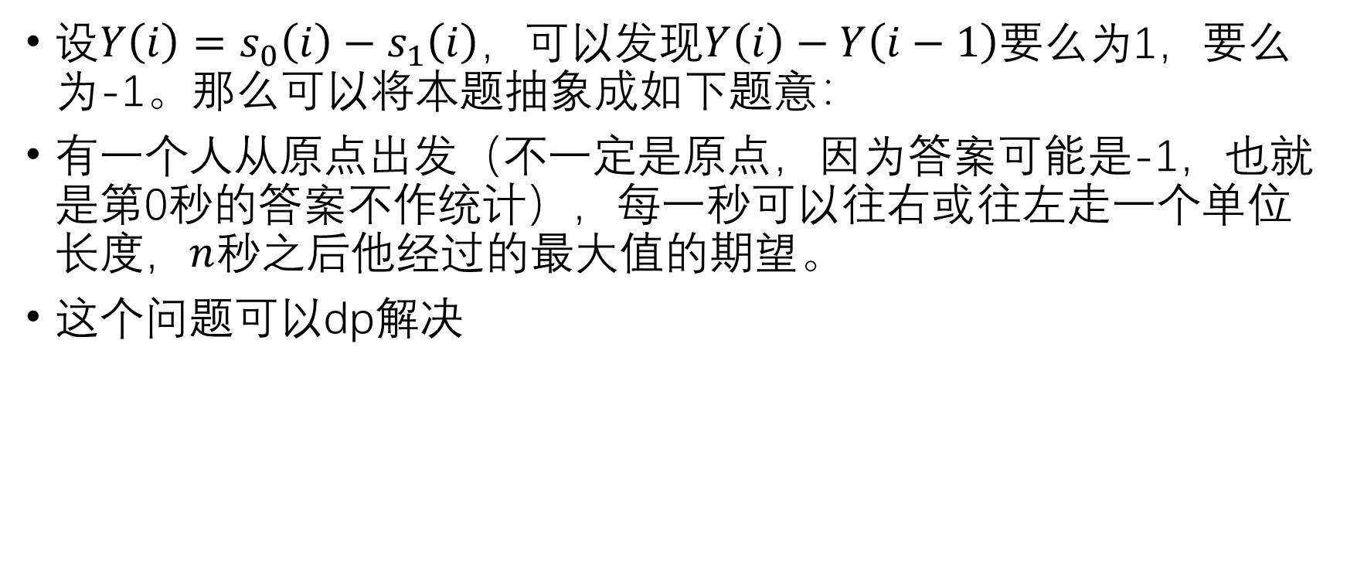
D -Binary Subsequence
设$Y\left(i\right)=s_{0}\left(i\right)−s_{1}\left(i\right)，$可以发现$Y\left(i\right)−Y\left(i−1\right)$要么为1，要么为-1。那么可以将本题抽象成如下题意：
有一个人从原点出发（不一定是原点，因为答案可能是-1，也就是第0秒的答案不作统计），每一秒可以往右或往左走一个单位长度，$n$秒之后他经过的最大值的期望。
这个问题可以dp解决

Slide 10
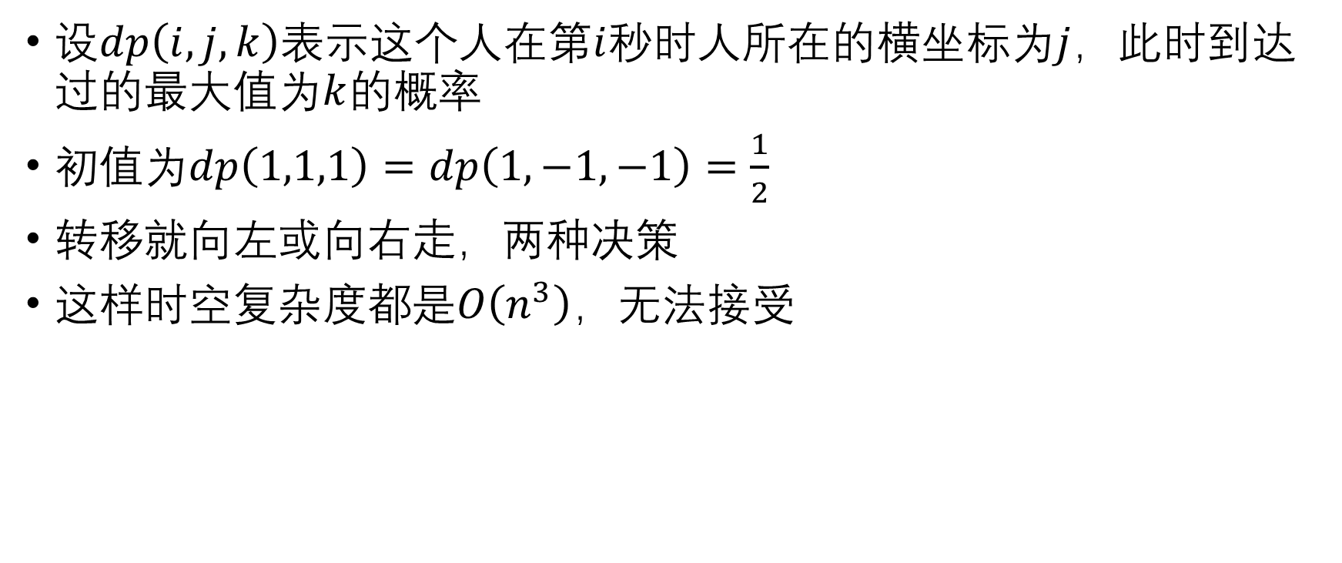
D -Binary Subsequence
设$dp\left(i,j,k\right)$表示这个人在第$i$秒时人所在的横坐标为$j$，此时到达过的最大值为$k$的概率
初值为$dp\left(1,1,1\right)=dp\left(1,−1,−1\right)=\frac{1}{2}$
转移就向左或向右走，两种决策
这样时空复杂度都是$O\left(n^{3}\right)$，无法接受

Slide 11
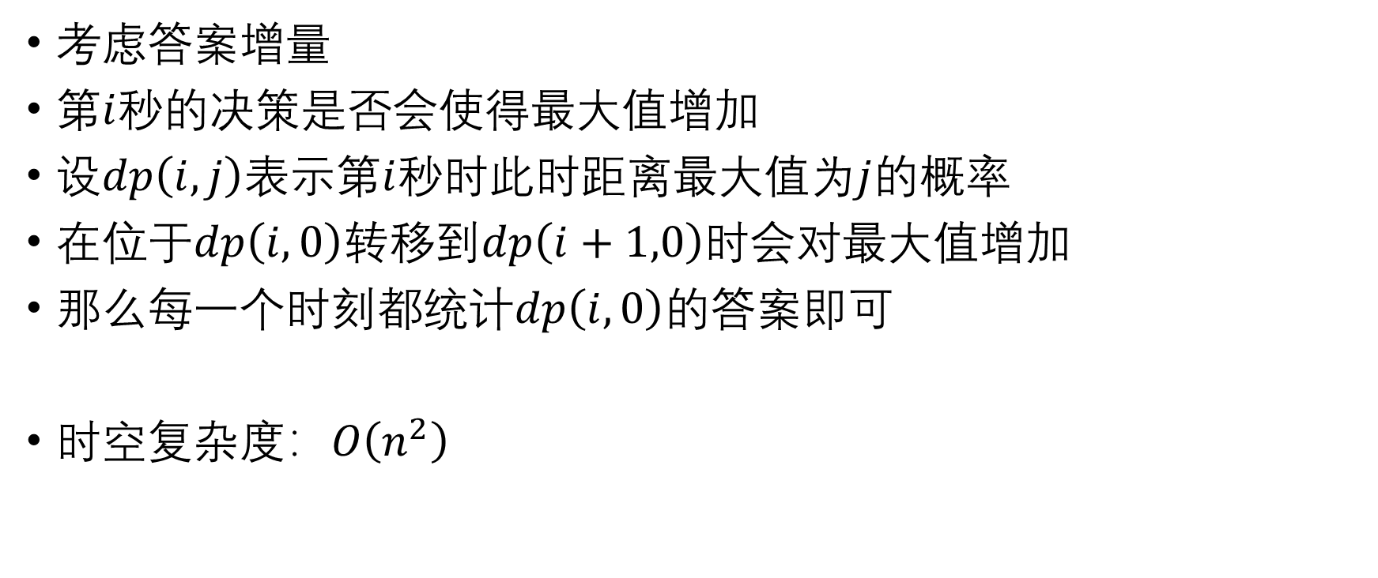
D -Binary Subsequence
考虑答案增量
第$i$秒的决策是否会使得最大值增加
设$dp\left(i,j\right)$表示第$i$秒时此时距离最大值为$j$的概率
在位于$dp\left(i,0\right)$转移到$dp\left(i+1,0\right)时$会对最大值增加
那么每一个时刻都统计$dp\left(i,0\right)$的答案即可
时空复杂度：$O\left(n^{2}\right)$

Slide 12
E - Course Selection
难度在翻译题面
第一段不用管
硕士生学分由两部分组成：课程学分（course credits）和必修环节（compulsory sessions）
课程学分分为两类：学位课（degree courses）和非学位课（non-degree courses）
学位课分为两类：公共基础课（public foundational courses）和专业基础课（professional foundational courses）
非学位课包含：专业选修课（professional elective courses），跨专业选修课（interdisciplinary elective courses）和其他选修课（other elective courses）

Slide 13
E - Course Selection
要求
总学分不少于 a
课程学分不少于 b
必修环节学分不少于 c
学位课学分不少于 d，并且公共基础课学分不少于 1（等价于必须至少选一门公共基础课）
专业基础课和专业选修课的学分之和不少于 e
专业基础课学分不少于 f
专业选修课学分不少于 g

Slide 14
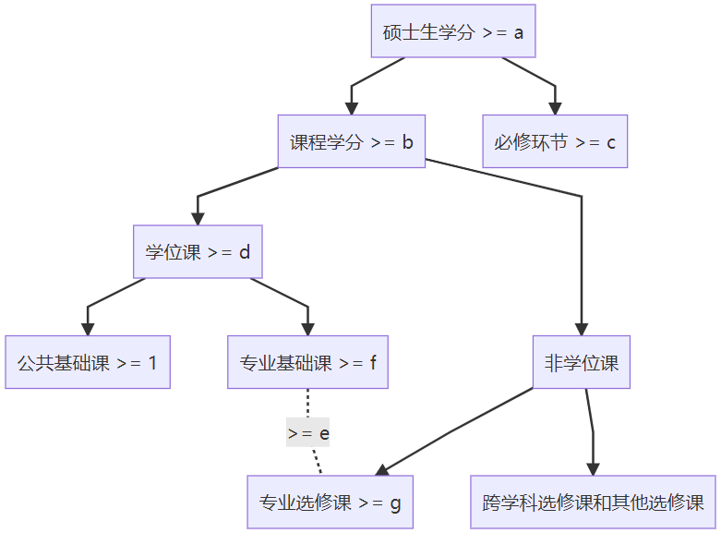
E - Course Selection
课程关系可以形成一棵树
由于没有针对跨学科选修课和其他选修课的要求，因此可以合并处理

Slide 15
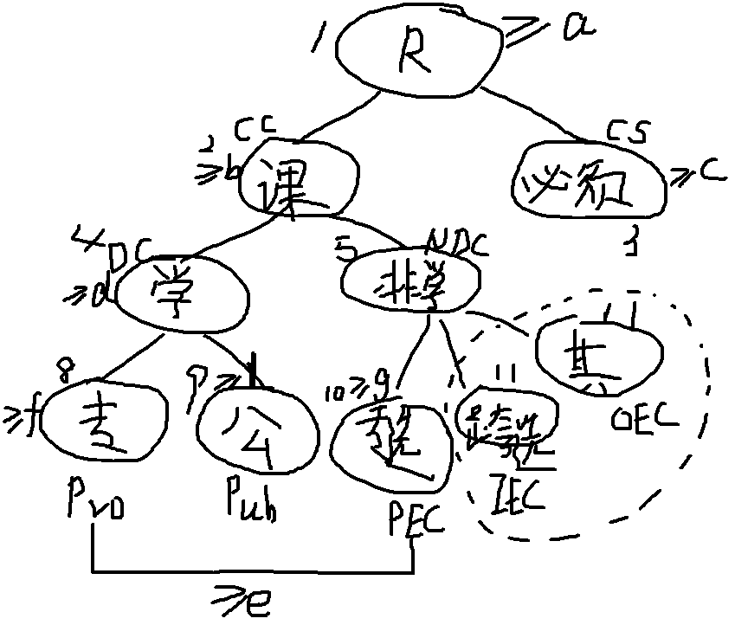
E - Course Selection
这棵树是二叉树，使用类似线段树的处理方式，或者直接求子树和均可以实现快速判断
可以使用 Python 处理一整行输入，事半功倍
Fun fact：你电的硕士生培养方案就是这样的

Slide 16
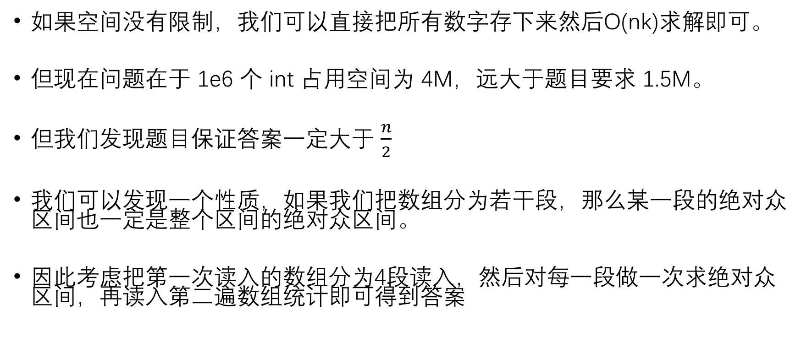
F - “Mode” but “Low Space”?
如果空间没有限制，我们可以直接把所有数字存下来然后O(nk)求解即可。
但现在问题在于 1e6 个 int 占用空间为 4M，远大于题目要求 1.5M。
但我们发现题目保证答案一定大于 $\frac{n}{2}$
我们可以发现一个性质，如果我们把数组分为若干段，那么某一段的绝对众区间也一定是整个区间的绝对众区间。
因此考虑把第一次读入的数组分为4段读入，然后对每一段做一次求绝对众区间，再读入第二遍数组统计即可得到答案

Slide 17
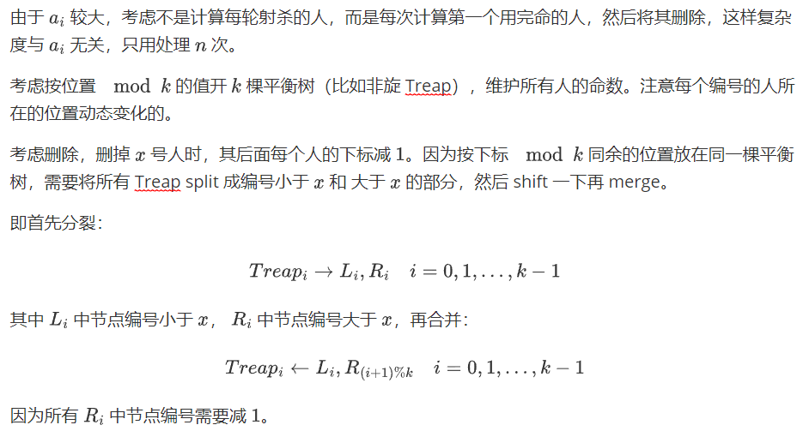
G - Josephus Problem 2

Slide 18
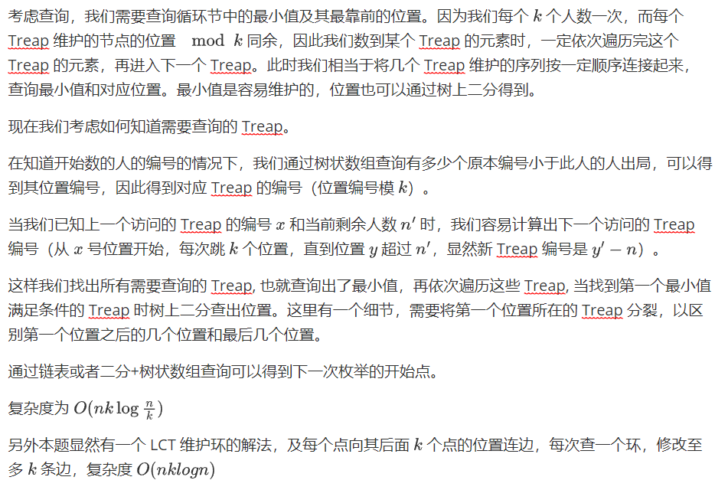
G - Josephus Problem 2

Slide 19
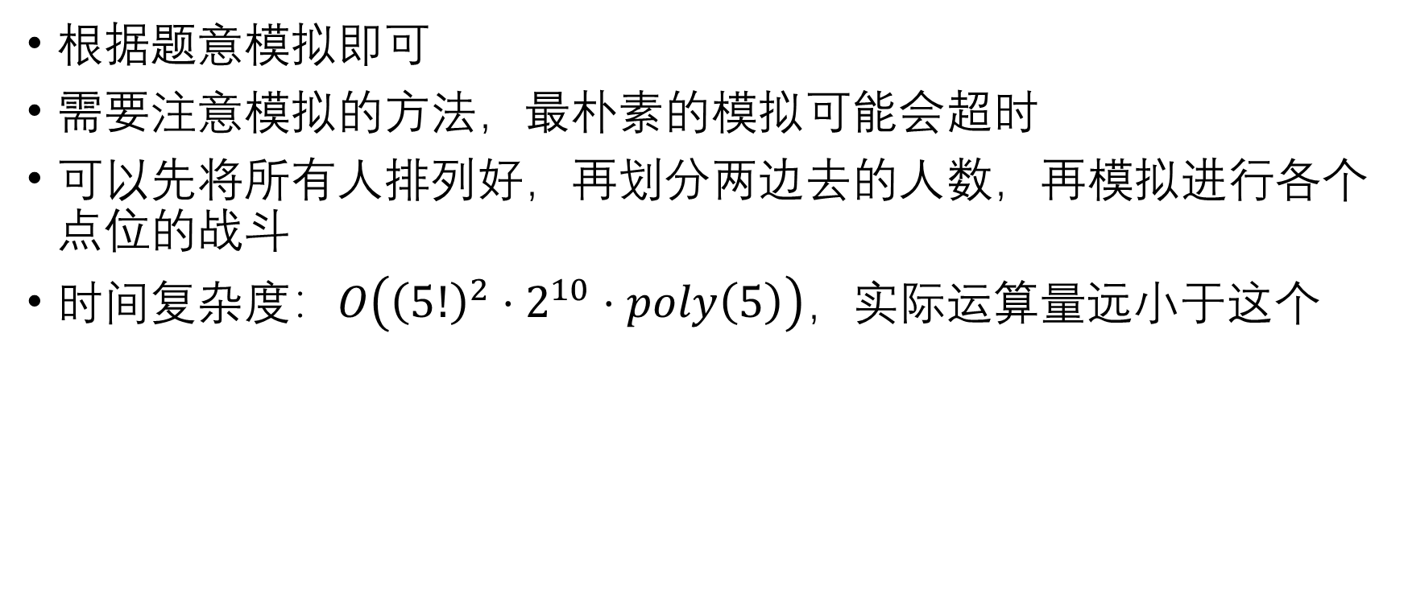
H – Morning ECO, Evening EMO
根据题意模拟即可
需要注意模拟的方法，最朴素的模拟可能会超时
可以先将所有人排列好，再划分两边去的人数，再模拟进行各个点位的战斗
时间复杂度：$O\left({\left(5!\right)}^{2}⋅2^{10}⋅poly\left(5\right)\right)$，实际运算量远小于这个

Slide 20

I - W-shaped Rail Fence Cipher
一种解法是, 通过简单讨论得到解密函数，倒序枚举$k_{i}$依次解密即可。
标算采用的解法是，加密 $1∼n$ 的排列，得到每个位置最终到达的位置，据此容易还原明文。

Slide 21
J - Song board
对于判断是否有解，我们可以考虑将需要排名上升的歌曲和需要排名向下的歌曲先拎出来。
然后对于排名需要向上的歌曲我们直接考虑贪心，即初始位置最高的对应现在空着的最高的位置，同理处理排名需要向下的歌曲。
得到答案后，我们可以代入之前的要求进行check，如果合法则有解，并且输出此解即可，否则一定无解。

